Slide 1
ICSAPs decorrentes de doenças cardiovasculares (2016)
RESENDE, Ana Paula Gonçalves de Lima
BSRBIERI, Ana Rita
Texto & Contexto (B1)

Slide 2
METODOLOGIA
Objetivo: analisar ICSAPs decorrentes de doenças cardiovasculares, correlacionando-as com nº estimado de pessoas com hipertensão cadastradas e acompanhadas com a cobertura de ESF, nos 78 municípios de MS, entre 2009 e 2012.
Estudo ecológico
Considerou-se o município de residência do paciente
Excluídos partos do total de internações gerais
Nº estimado de hipertensos foi calculado a partir da prevalência de hipertensão em Campo Grande/MS (24%). Fonte: Vigitel

Slide 3
METODOLOGIA
Pessoas acompanhadas: indivíduos que receberam pelo menos uma visita domiciliar do ACS no mês de referência
Pessoas cadastradas: pessoas com hipertensão que apresentam ficha de informações e/ou prontuário cadastrados na ESF
IDH incluído como variável
Variáveis estudadas (média 2009-2012): 1) ICCSAP/IT; 2) ICCSAP/ICSAP; 3) Nº hipertensos acompanhados / Nº hipertensos estimados; 4) IDH 2010; 5) Cobertura ESF (%)
Categorização da cobertura populacional ESF: baixa (<25%); média (25% a 70% / <=100mil hab; 25% a 50% / >100mil hab); alta (>70% / <=100mil hab; >50% / >100mil hab)

Slide 4
METODOLOGIA
Foram formados clusters considerando intervalos de 60% a 70% no nível de similaridade, permitindo observar diferenças entre clusters e traçar perfil de municípios.
Campo Grande, Dourados, Corumbá e Três Lagoas, por serem municípios com maior estrutura assistencial de média e alta complexidade (hospitalar), possuíram população > 100 mil hab e se constituírem como sede das 4 regiões de saúde do Estado, foram agrupadas no cluster outlier.

Slide 5
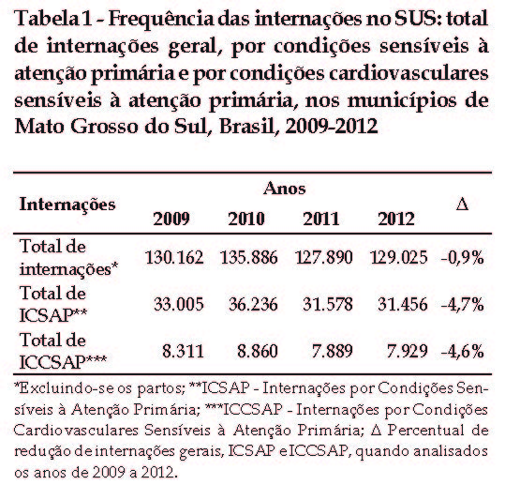
RESULTADOS

Slide 6
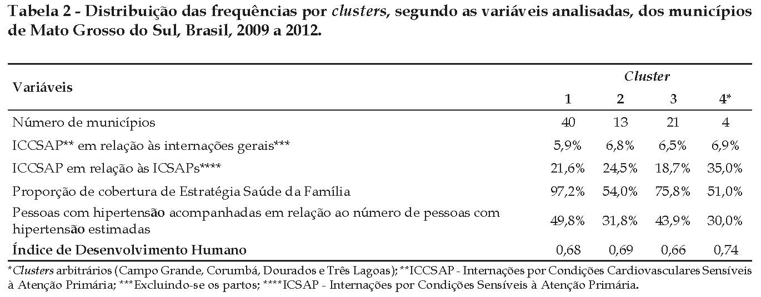
RESULTADOS

Slide 7
DISCUSSÃO
Houve redução das ICSAPs com a ampliação da oferta de ESF, considerada alta para todos os agrupamentos, exceto cluster 4, que tem cobertura classificada como média.
Estudo mexicano: > ICSAP mais frequente em regiões com maior estrutura hospitalar e densidade populacional.
Constatou-se relação entre cobertura de ESF e aumento do nº de hipertensos cadastrados e acompanhados, sem resultados importantes quanto à redução dos danos e da mortalidade por hipertensão no Estado, pois a proporção de pessoas acompanhadas ainda não alcança a maioria dos doentes (<50%).

Slide 8
DISCUSSÃO
No MS, o acompanhamento de hipertensos gira em torno de 30% e 49,8% do total de enfermos.
Tais falhas no cadastro e acompanhamento apontam para a fragilidade nos processos de trabalho, em que as equipes apresentam dificuldade para atuar com base em protocolos tendo o doente/família e não somente a queixa/doença como foco central.
Considerando as coberturas de ESF médias e altas, foi encontrada uma % inferior a 50% de pacientes cadastrados e acompanhados.

Slide 9
LIMITAÇÕES DO ESTUDO
Possíveis falhas nos registros de dados secundários, registro inadequado de CIDs, limitação às internações ocorridas no SUS, possibilidade de contagens duplicadas (o sistema não considera reinternações e transferências).
Utilização de banco de dados do SUS, sem a identificação de pacientes que utilizam a rede privada.
O %ICCSAP não revela se os pacientes hospitalizados são aqueles cadastrados e acompanhados ou se fazem parte do % de indivíduos sem diagnóstico ou acompanhamento

